Slide 1





2025秋-需求与商业模式创新
——视觉化讲述商业模式
何宜胃项目组
组长：周子岩
组员：高吟曦 王庚润
向卫东 曾闻天
张驰

Slide 2

故事一
小宏 25岁 宝妈

Slide 3
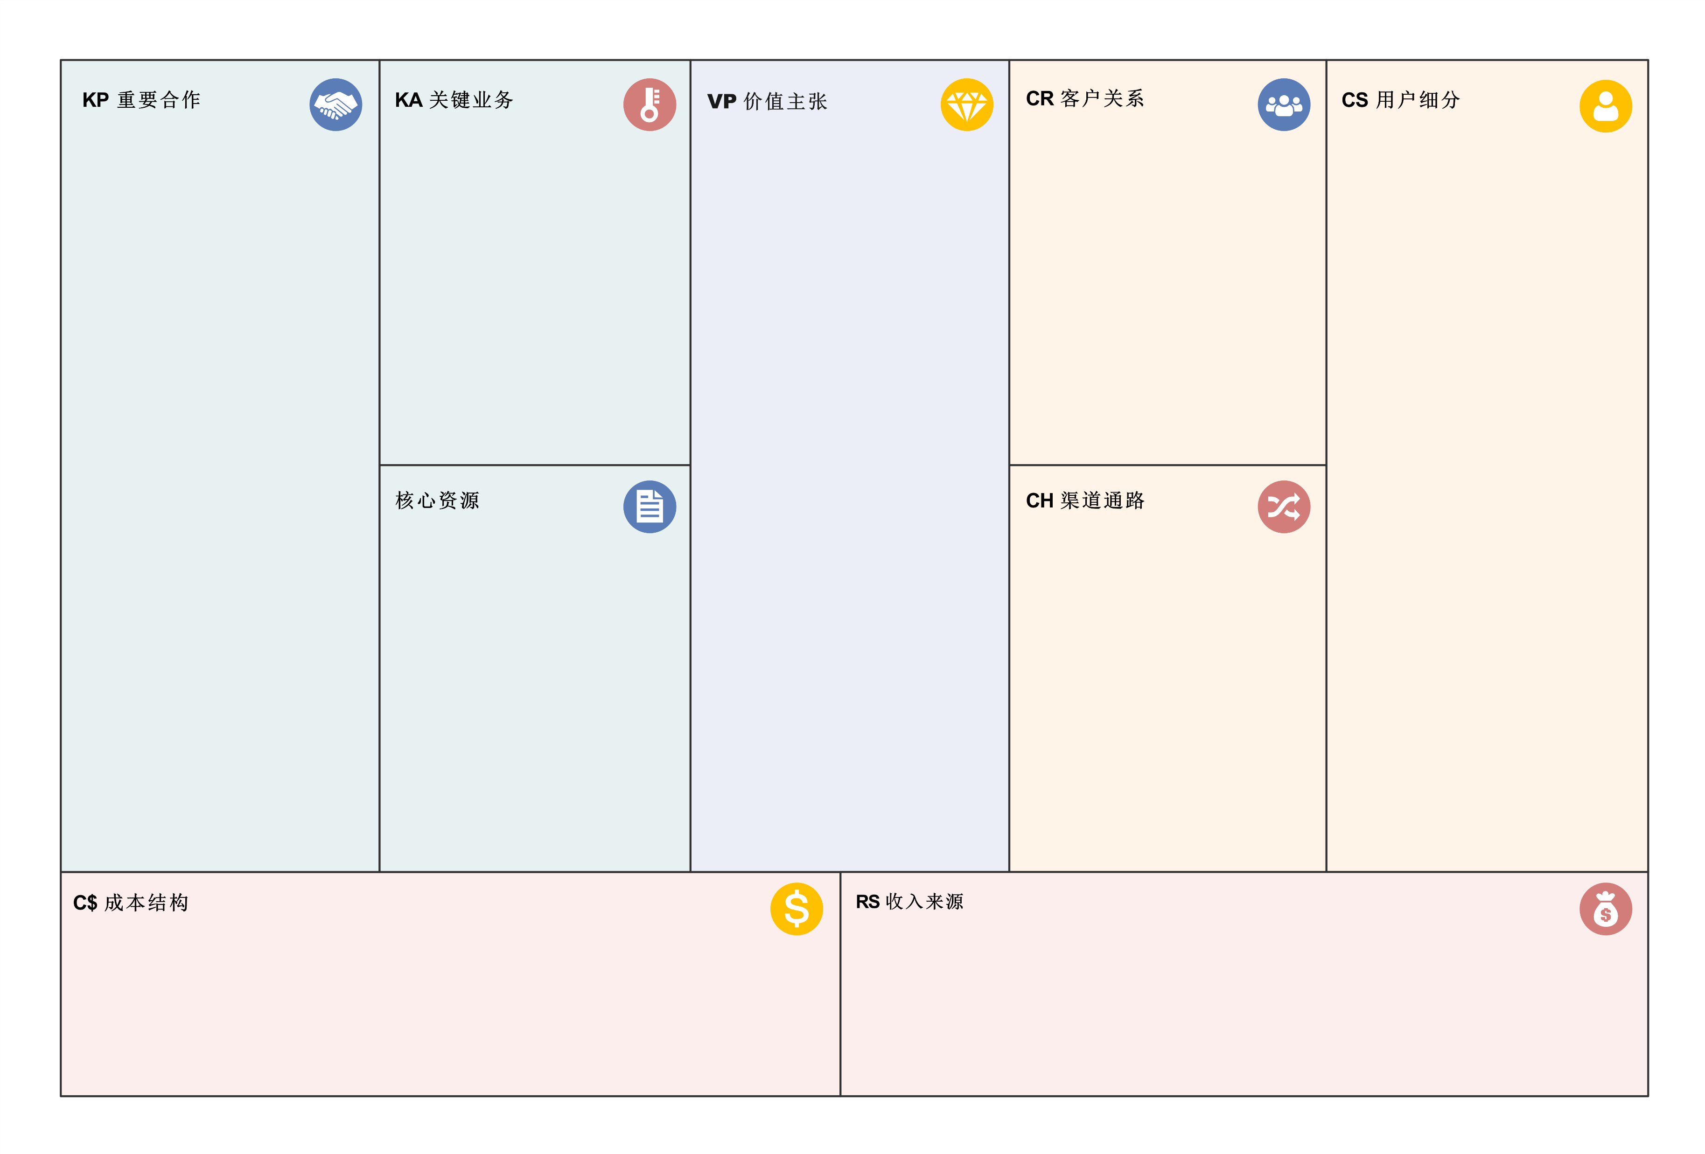











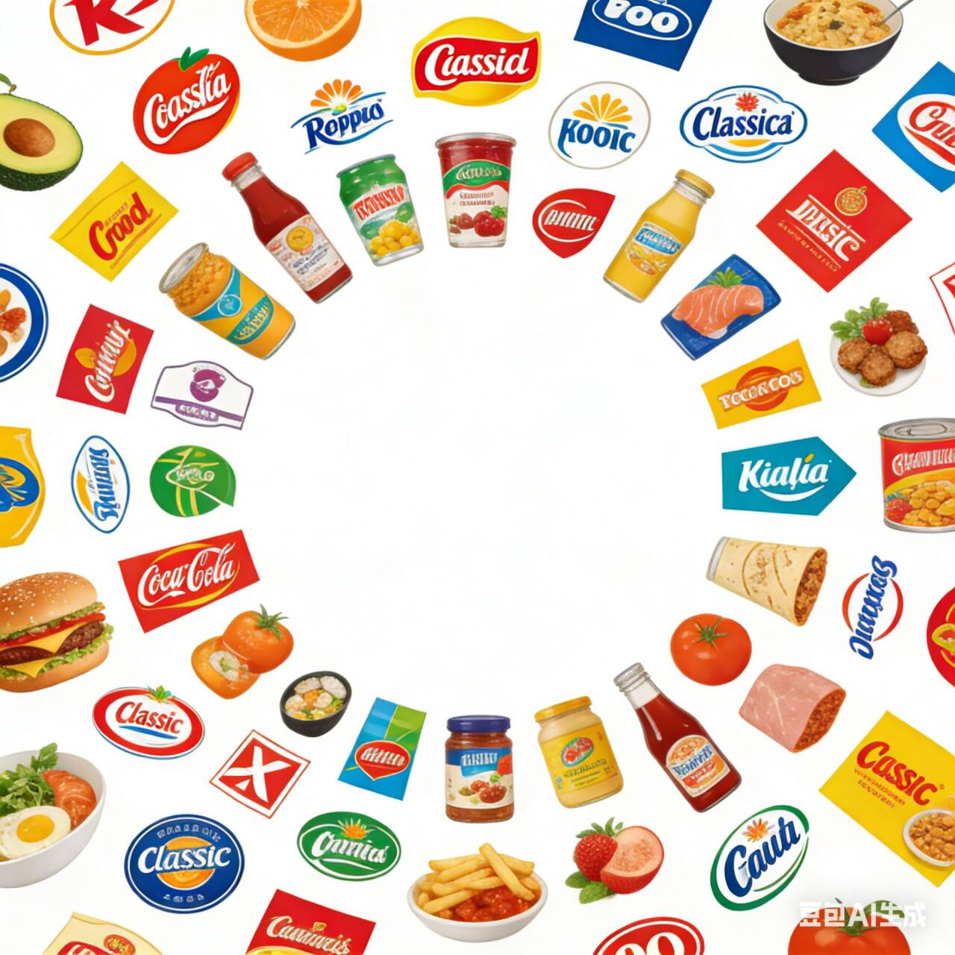





可信第三方综合评估体系
自助服务
自动化服务
用户体验优化
简化的决策体验
注重健康的年轻父母
社区
社区管理
社交平台
移动端APP
社区参与感
权威专家
社交平台
追求健康生活者
食品生产商与零售商
运营团队
订阅会员
广告收入

Slide 4
故事二
小宇 21岁 学生

Slide 5








可信第三方综合评估体系
自助服务
数据库维护与扩展
推荐算法迭代与优化
自动化服务
食品数据库伙伴
用户体验优化
简化的决策体验
社区
个性化推荐
追求可持续的环保消费者
数据库资源
移动端APP
推荐算法
Web网页端
权威专家
食品生产商与零售商
广告收入

Slide 6
故事三
小匡 26岁 创始人

Slide 7





可信第三方综合评估体系
自助服务
数据库维护与扩展
推荐算法迭代与优化
自动化服务
食品数据库伙伴
用户体验优化
简化的决策体验
注重健康的年轻父母
社区
个性化推荐
追求可持续的环保消费者
社交平台
数据库资源
移动端APP
推荐算法
Web网页端
技术平台
权威专家
社交平台
追求健康生活者
食品生产商与零售商
运营团队
平台运营技术成本
市场与品牌建设成本
订阅会员
广告收入
团队运营人力成本
风险成本

Slide 8

谢谢观看

Slide 9
可信第三方综合评估体系
自助服务
数据库维护与扩展
推荐算法迭代与优化
自动化服务
食品数据库伙伴
用户体验优化
简化的决策体验
注重健康的年轻父母
社区
社区管理
个性化推荐
追求可持续的环保消费者
社交平台
数据库资源
移动端APP
推荐算法
Web网页端
技术平台
社区参与感
权威专家
社交平台
追求健康生活者
食品生产商与零售商
运营团队
平台运营技术成本
市场与品牌建设成本
订阅会员
广告收入
团队运营人力成本
风险成本

